Slide 1
ТЕОРІЇ ОСОБИСТОСТІ Класифікація теорій особистості (ч.1)
теорії особистості у психоаналізі, функціоналізмі, біхевіоризмі, когнітивній і гуманістичній психології.
Жіночі теорії особистості. Факторні теорії особистості.
Теорії особистості Е. Еріксона, Дж. Келлі, Г. Стек Салівана, К. Левіна, Р. Мей.

Slide 2
Література
1. Загальна психологія / За ред. акад. Максименка С. Д. – Вінниця: Нова Книга, 2004.
2. Загальна психологія / За ред. М’ясоїда П.А. – К.: Вища школа, 2001.
3. Загальна психологія / Скрипченко О., Долинська Л., Огороднійчук З. та ін. – К.: АПН, 2002-464 с.
4. Максименко С. Д, Соловієнко В. О. Загальна психологія. – К., 2000.
5. Психологія. За ред. Трофімова Ю. Л.- К.: Либідь, 2000.
6. Сергєєнкова О. П., Столярчук О. А., Коханова О. П., Пасєка О. В. Загальна психологія. Навч. посіб. – К.: Центр учбової літератури, 2012. – 296 с.
7. Діденко О. В., Матеюк О. А., Купчишина В. Ч. Дидактичні матеріали з психології: Навчально-методичний посібник. – Хмельницький: НАДПСУ, 2005. –100 с.

Slide 3
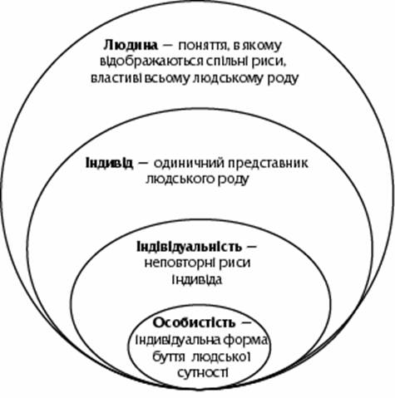

Slide 4
Поняття теорії особистості
Теорія особистості - це сукупність гіпотез, або
припущень про природу і механізми розвитку особистості.
Основні питання, на які відповідає теорія особистості:
Який характер головних джерел розвитку особистості - вроджений або набутий?
Який віковий період найбільш важливий для формування особистості?
Які процеси є домінуючими в структурі особистості - свідомі (раціональні) або несвідомі (ірраціональні)?
Чи володіє особистість свободою волі, і в якій мірі людина здійснює контроль над своєю поведінкою?

Slide 5
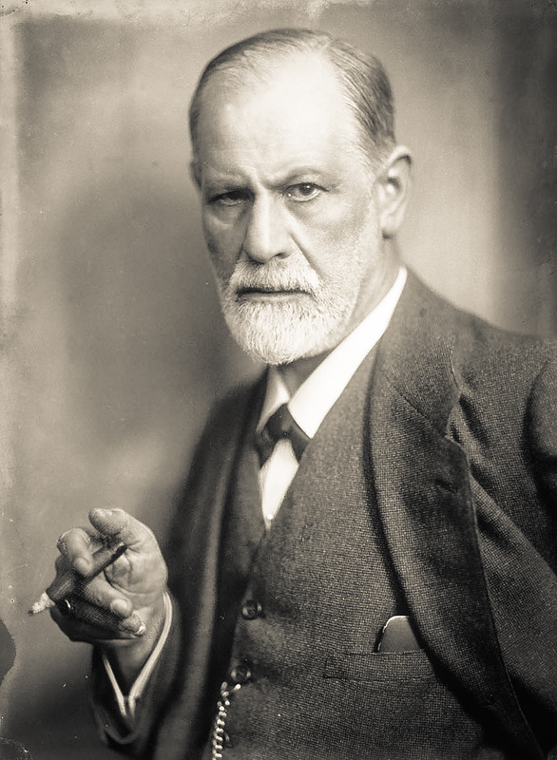
Зиґмунд Фройд (1856–1939)

Slide 6
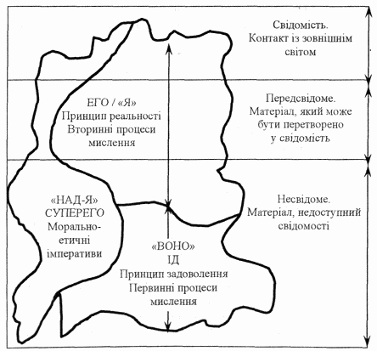
Взаємозв'язок між особистісними структурами
і рівнями свідомості (З. Фройд)

Slide 7
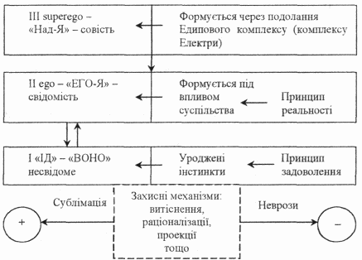
Схематичне зображення структури особистості за З. Фройдом

Slide 8
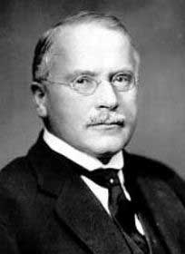
Карл Густав Юнг (1875 - 1961)

Slide 9
Структура особистості за К. Г. Юнгом
Психіка людини має три рівні:
колективне несвідоме
свідомість
особисте несвідоме
Колективне несвідоме утворюється зі слідів пам'яті, що залишається від усього минулого людства і впливає на особистість людини, визначає її поведінку з моменту народження. Основна структура особистості, в якій зосереджений весь культурно-історичний досвід людства, уявлений в психіці людини у вигляді успадкованих архетипів.
Колективне несвідоме виявляється у вигляді архетипів – домінант, первинних образів, що виявляються в образах творчості, у снах (наприклад, образ матері-землі, демона, мудрого старця тощо).

Slide 10
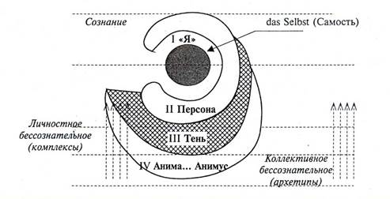
Структура особистості за К. Г. Юнгом

Slide 11
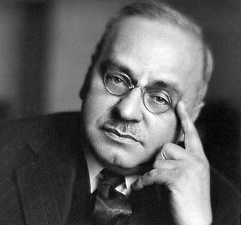
Альфред Адлер (1870–1937)

Slide 12
На думку А. Адлера, структура особистості єдина і тому не може бути розчленованою на три інстанції («Воно», «Я» та «Над-Я»). Детермінантою розвитку особистості є потяг до вищості, прагнення влади, самоствердження. Однак цей потяг не завжди може бути реалізований, наприклад, внаслідок дефектів у розвитку або несприятливих соціальних умов виникає почуття неповноцінності.
Теорія особистості А. Адлера є добре структурованою системою, що базується на декількох базових поняттях: фіктивний фіналізм, прагнення до переваги, почуття неповноцінності і компенсації, суспільний інтерес, стиль життя, креативне «Я».

Slide 13
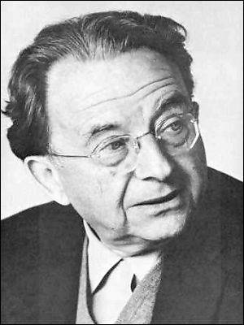
Ерік Фромм (1900-1980)

Slide 14
Найбільш «соціалізованим» ученням неофройдизму визнається теорія відчуження Еріка Фромма (1900-1980).
Е. Фромм підкреслював двоїсту природу людини:
людина тягнеться до незалежності;
людина хоче позбавитися цієї незалежності, яка призводить до відчуження.

Slide 15
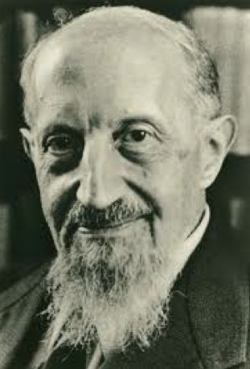
Роберто Ассаджіолі (1888 – 1974)

Slide 16
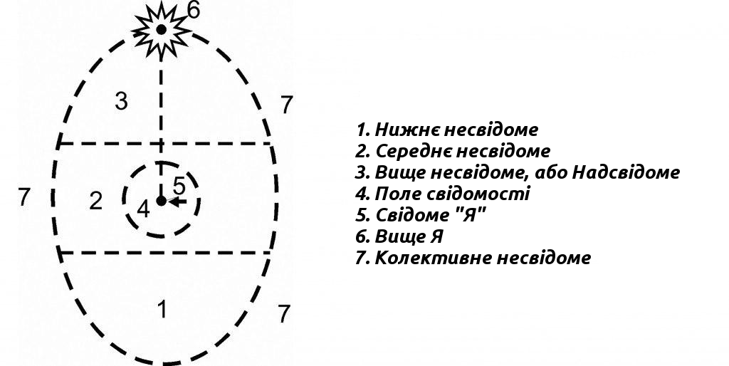
Структура особистості за Ассаджіолі

Slide 17
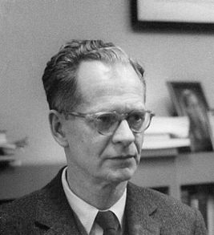
Берес Фрідерік Скіннер (1904–1990)

Slide 18
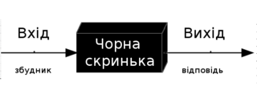
Та чи інша поведінкова реакція виникає на певний стимул, ситуацію, тобто «стимул → реакція» (S → R). Закон ефекту Торндайка уточнює: зв’язок між S → R посилюється, якщо є підкріплення. Воно може бути як позитивним (похвала, отримання бажаного результату, матеріальна винагорода тощо), так і негативним (біль, покарання, невдача, критичне зауваження тощо).

Slide 19
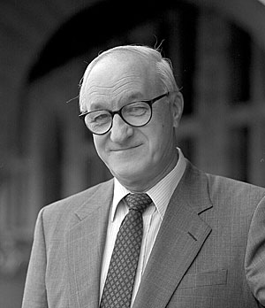
Альберт Бандура (1925 - …)

Slide 20
На відміну від біхевіористів він вважає, що особистість формують такі чинники: поведінка людини, її індивідуальні характеристики (особливо - мислення) та вплив навколишнього середовища. Слід зазначити, що у теорії Бандури велика увага надається здатності людини мислити та пізнавати і набагато менша факторам навколишнього середовища.
Людська поведінка, згідно соціально-когнітивної теорії, здебільшого засвоюється шляхом опанування певних патернів (зразків). На підставі досліджень учений прийшов до висновку, що людям не завжди потрібний для научіння власний досвід, вони можуть учитися і на чужому.

Slide 21
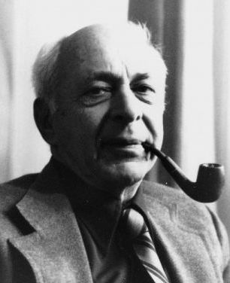
Джуліан Роттер (1916-1995)

Slide 22
Головним внеском Роттера в сучасну психологію стали формули, на підставі яких можливо прогнозувати людську поведінку. Роттер стверджував, що ключем до прогнозування поведінки є наші знання, минула історія та очікування, і наполягав на тому, що людську поведінку найкраще можна передбачити, розглядаючи взаємини людини зі значущим для неї оточенням.
Основна формула, яку розробив Роттер, дозволяє прогнозувати цілеспрямовану поведінку в конкретній ситуації, використовуючи поняття "потенціал поведінки", "очікування", "підкріплення", "цінність підкріплення":
потенціал поведінки = очікування + цінність підкріплення.

Slide 23
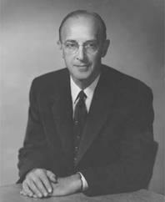
Карл Ренсом Роджерс (1902–1987)

Slide 24
Роджерс вважав, що основна тенденція людської істоти – актуалізувати свої потенційні можливості. Це передбачає, що в людях є якась рушійна сила, спрямована на реалізацію того, що закладено в природі конкретної людини. Всі потенційні можливості людини служать підтримці і поліпшенню життя.
Людина за своєю природою добра, і Роджерс заперечував деструктивність і егоїзм як щось притаманне людині.
Роджерс вважав людину активною істотою, орієнтованим на віддалені цілі і здатним вести себе до них. Якщо у індивіда є умови розкрити свій природжений потенціал, він буде розвиватися оптимально і ефективно, жити в гармонії з собою і оточуючими.

Slide 25
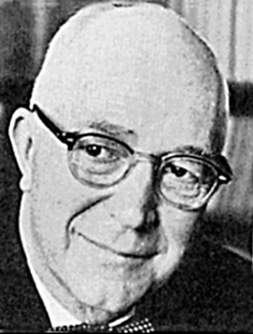
Гордон Віллард Олпорт (1887–1967)

Slide 26
Вважав особистість відкритою системою, розвиток якої здійснюється у взаємозв'язку з іншими людьми. Людина перш за все соціальна, а не біологічна істота і тому не може розвиватися без контактів з довколишніми людьми, з суспільством. Звідси його різке неприйняття положення психоаналізу про антагоністичні, ворожі стосунки між особистістю і суспільством. Олпорт вважав, що взаємини особистості з суспільством є не прагненням до адаптації, а взаємодією.
Особистість - це динамічна організація особливих мотиваційних систем, звичок, установок і особистісних рис індивіда, які визначають унікальність його взаємодії з середовищем, передусім соціальним. Однак, у цих стосунках немає рівноваги між довкіллям і людиною. Людина повинна весь час встановлювати нові стосунки і розвивати наявні. Отже, постійний розвиток особистості є основною формою її існування.

Slide 27
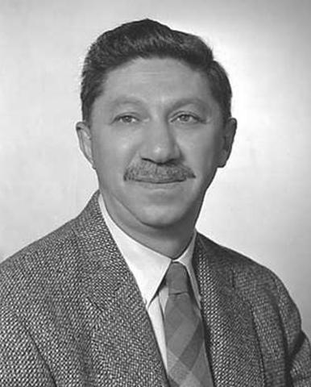
Абрагам Гарольд Маслоу (1908–1970)

Slide 28
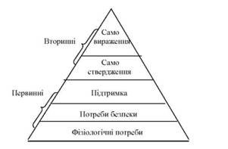
Ядро особистості утворюють гуманістичні потреби в добрі, моральності, доброзичливості, з якими народжується людина і які вона може реалізувати за певних умов.
Однак, ці потреби в самоактуалізації задовольняються лише під час задоволення інших потреб і передусім фізіологічних. Більшості ж людей не вдається досягти задоволення навіть нижчих потреб.
Ієрархія потреб, згідно з Маслоу, охоплює:

Slide 29
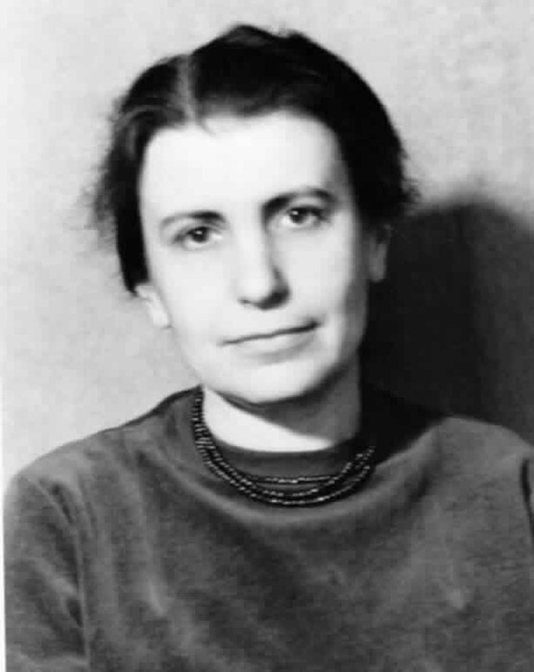
Анна Фройд (1895 – 1979 рр.)

Slide 30
Анна Фройд описує такі захисні механізми (defense mechanisms):
витіснення (repression)
заперечення (denial)
раціоналізація (rationalization)
реактивне утворення (reactive formation)
проекція (projection)
ізоляція (isolation)
регресія (regression)
сублімація (sublimation)

Slide 31
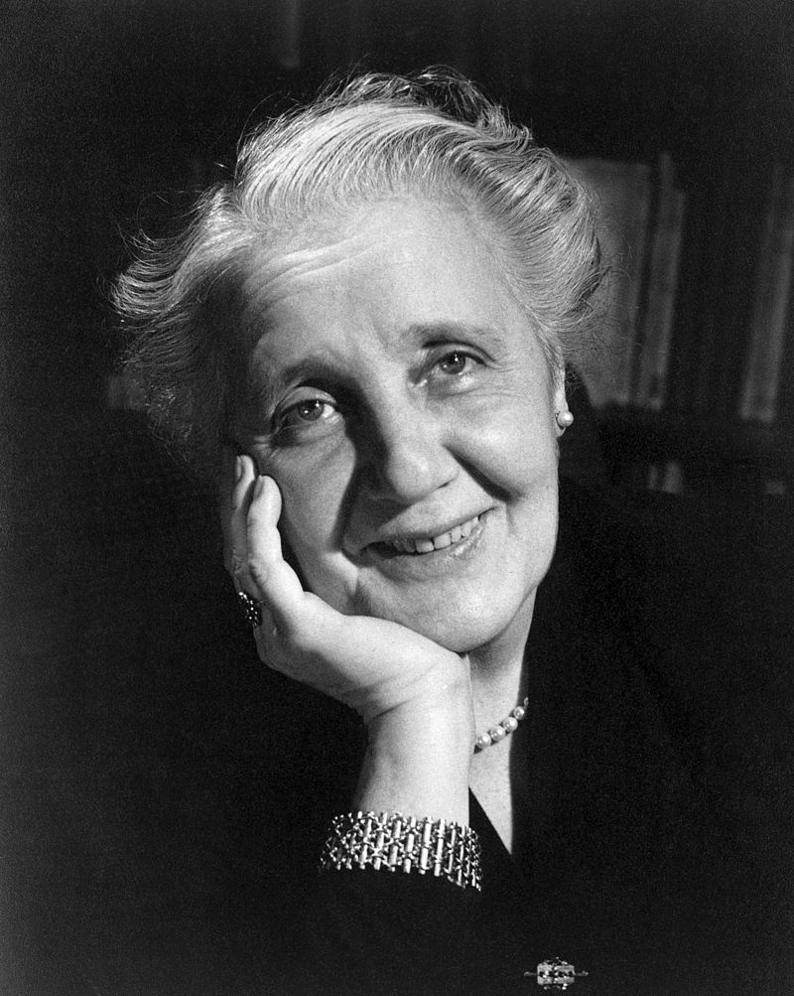
Мелані Кляйн (1882-1960)

Slide 32
Агресія і любов постають як фундаментальні організуючі сили психіки. Агресія розщеплює психіку, тоді як любов її цементує.
Клейн вважала, що першим організатором психіки є процес поділу. Цьому деструктивному процесові, який розщеплює, протистоїть інший, організуючий процес, що робить інтеграцію і сприяє цілісності та любові. Таким чином мама, котра у свідомості дитини була розщеплена, зіллється в єдиний образ, який поєднує в собі гарне і погане.
Клейн вважала, що ці два процеси є основними всередині психіки. Перший вона назвала параноїдально-шизоїдним станом, оскільки дитина розщеплює груди на гарні (шизоїдне) і погані зі страху (параноїдальне). Другий вона назвала депресивним станом, оскільки після розщеплення і «руйнування» матері (у фантазіях) дитина в стані депресивної мрійності уявляє собі цілісну матір, яка поєднує в собі гарні та погані якості.

Slide 33
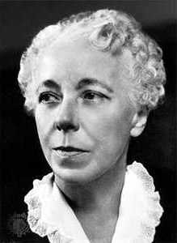
Карен Хорні (1885–1952)

Slide 34
К. Хорні стверджувала, що в структурі особистості домінують не інстинкти агресії або лібідо, а несвідоме почуття тривоги, занепокоєння, яке вона називала почуттям корінної тривоги і вважала, що воно пов'язане з самотністю і безпорадністю, що "з'являється у дитини в потенційно ворожому їй світі". Таким чином, в її теорії зберігається не лише ідея 3. Фрейда про значення несвідомого, але і його думка про антагонізм між зовнішнім світом і людиною.
К. Хорні вважала, що причинами розвитку цієї тривоги можуть бути помилки сімейного виховання, а саме: непослідовна поведінка батьків, глузування, невиконання обіцянок, надмірна опіка або ж емоційна відчуженість батьків. З часом корінна тривога виявляється в усіх взаєминах людини та у її світосприйнятті. Отже, причини невротичної поведінки варто шукати у порушеннях взаємин батьків і дітей.

Slide 35
Згідно з К. Хорні, людиною керують дві головні тенденції: «потяг до БЕЗПЕКИ» (базова тривога) і «потяг до ЗАДОВОЛЕННЯ своїх бажань». Ці потяги часто суперечать один одному, і тоді може виникнути невротичний конфлікт, який людина намагатиметься подолати, виробляючи «стратегії» поведінки.
К. Хорні виявила три стратегії соціальної поведінки:
• потяг до людей;
• намагання віддалитися від людей, або потяг до незалежності;
• намагання діяти проти людей (агресія).

Slide 36
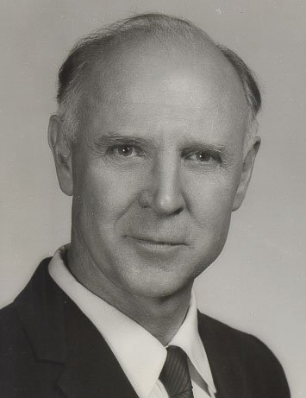
Реймонд Бернард Кеттел (1905–1998)

Slide 37
Кеттелл перейшов до виміру динаміки особистості, знайшовши при цьому риси, які він назвав мотиваційними. На думку Кеттелла, знаючи структуру і динаміку особистості, можна успішно передбачати поведінку конкретної людини.
Теорія особистості Кеттелла більшою мірою ґрунтується на психометричних процедурах, а не на клінічних дослідженнях.
Кеттелл, який ставив перед собою завдання намалювати повну карту особистості, досяг успіху у створенні вичерпної кваліфікації особистісних структур, а також розробив метод, що дозволяє передбачати поведінку.

Slide 38
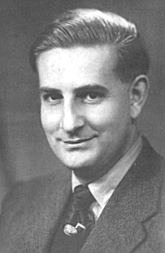
Ганс Юрген Айзенк (1916–1997)

Slide 39
Сформулював концепцію ієрархічної чотирирівневої моделі людської особистості.
Нижній рівень – специфічні дії або думки, індивідуальний спосіб поведінки або думки, які можуть бути, а можуть і не бути характеристиками особистості.
Другий рівень – звичні дії або думки, які за певних умов повторюються.
Третій рівень – риси особистості, а четвертий, вищий рівень організації поведінки, – це рівень типів, або суперфакторів.

Slide 40
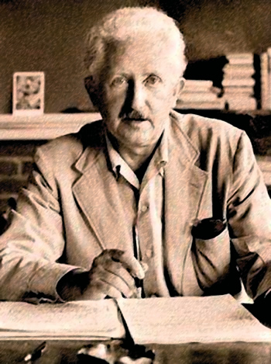
Ерік Гомбургер Еріксон (1902–1994)

Slide 41
Розробив епігенетичну теорію розвитку особистості. Він проголосив, що розвиток особистості визначається соціальним світом, а не хімічними чи біологічними факторами, а між особистістю і суспільством немає антагонізму. Висунув положення про «ідентичність особистості» як центральну властивість людини, що сигналізує їй про нерозривний зв’язок із навколишнім соціальним світом. Ідентичність особистості виявляється у зосередженості людини на собі, в ототожненні її із соціальною групою та оточенням, у визначенні цінності людини та її соціальної ролі.

Slide 42
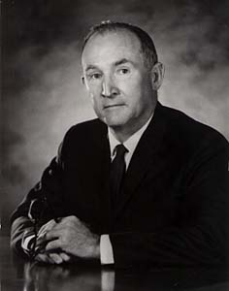
Джордж Александер Келлі (1905–1965)

Slide 43
Вважав, що кожна людина - дослідник, який контролює, розуміє і передбачає свою поведінку, який робить висновок, базуючись на минулому досвіді і передбачає майбутнє. Терміни, які люди використовують для розуміння один одного, для опису себе і своєї позиції, одержали назву особистісних конструктів.
Особистість — це система організованих особистісних конструктів, у яких переробляється (сприймається й інтерпретується) особистий досвід людини. Структура особистості у межах цього підходу розглядається як індивідуально своєрідна ієрархія конструктів.

Slide 44
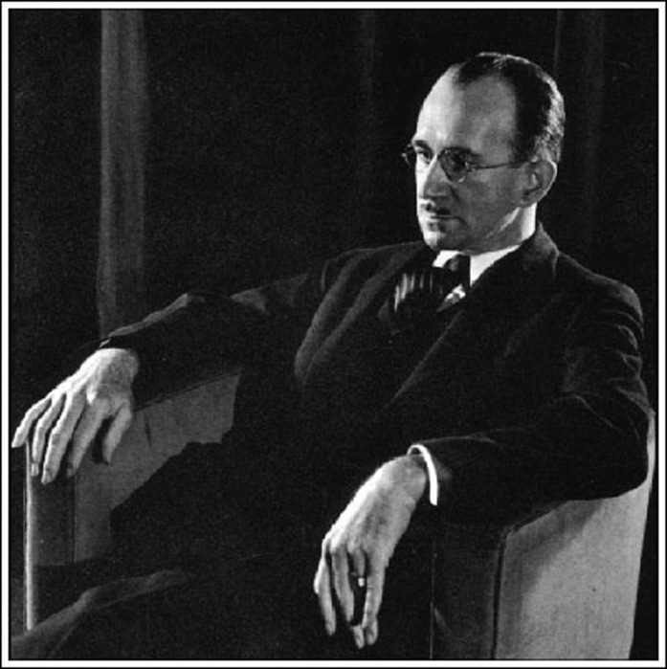
Гаррі Стек Салліван (1892–1949)

Slide 45
Об'єктом психологічного дослідження повинен стати не окремий суб'єкт, а особистість як продукт спільної діяльності суб'єктів.
Особистість є відносно стійкою моделлю міжособистісних ситуацій, які повторюються і характеризують життя людини.
Основними потребами розвитку особистості є:
потреби в ніжності,
пестощах,
спробах уникнути тривоги.

Slide 46
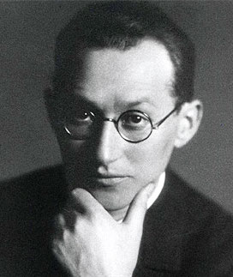
Курт Цадек Левін (1890–1947)

Slide 47
Засновник психологічної теорії поля, яка становить собою метод аналізу життєвого простору як окремої людини, так і групи людей.
Для опису психологічної реальності, побудови структури особистості і моделювання її поведінки у теорії поля використовуються засоби топології як розділу математики, що вивчає властивості і взаємне розташування геометричних фігур.

Slide 48
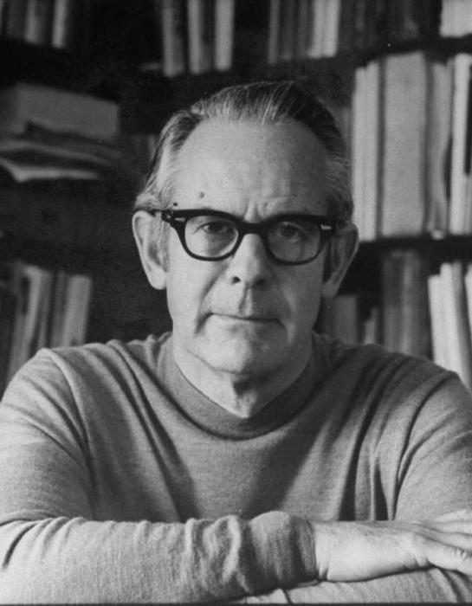
Ролло Різ Мей (1909–1994)

Slide 49
Розробив нову концепцію людини. Його підхід спирався більшою мірою на клінічні експерименти, ніж на кабінетну теорію.
Людина, з погляду Мея, живе сьогоденням, для неї актуально насамперед те, що відбувається тут і тепер. У цій єдиній справжній реальності людина формує себе сама і відповідальна за те, ким вона врешті-решт стає.
У своїй концепції людини Мей особливо підкреслював унікальність особистості, вільний вибір і телеологію поведінки, тобто її усвідомлений цільовий аспект.

